Slide 1
ANÁLISIS TÉCNICO DE ACCIONES

Slide 2
Supuestos
El análisis técnico es un tipo de análisis bursátil que estudia los movimientos de las cotizaciones a través de gráficos e indicadores basados en los precios de los activos. Un activo que cotiza en bolsa (una acción) se mueve en distintas direcciones. Unas veces sube, otras veces baja y otras veces no se mueve. El análisis técnico analiza esos movimientos de subida, de bajada o de movimiento lateral, para intentar predecir cuál será el movimiento futuro. Para analizar esos movimientos utilizan diversas herramientas

Slide 3
Análisis Técnico
Siglo XIX Charles Henry Dow
No estudia el riesgo financiero sino el efecto del mercado
Si la demanda supera a la oferta los precios son alcistas (compra) y si la oferta supera a la demanda los precios son bajistas (vende)
Los precios se mueven de forma aleatoria e impredecible

Slide 4
Herramientas usadas en el análisis técnico
El análisis técnico está compuesto por diferentes herramientas. Cada año se incluyen nuevas herramientas, nuevos indicadores, nuevos patrones e incluso algunos tipos de análisis que encajan en el análisis técnico. Se pueden diferenciar tipos de herramientas, no incompatibles, e incluso complementarias en algunos casos.
Análisis chartista.
En el análisis chartista se incluyen las principales figuras chartistas, los patrones de velas japonesas y la teoría de las ondas de Elliott. En general es el estudio de los gráficos y sus formaciones. Por ejemplo, un doble suelo, una pauta plana o un hombro cabeza hombro.
Indicadores técnicos.
Es el análisis cuantitativo a través de indicadores técnicos. Estos indicadores son representaciones de fórmulas matemáticas calculadas sobre el precio de un activo. Existen muchos tipos de indicadores en función de lo que representan. Por ejemplo, el volumen bursátil, una media RSI (Relative Strength Index), el MACD (Moving average convergence & divergence) o las bandas de bollinger.

Slide 5
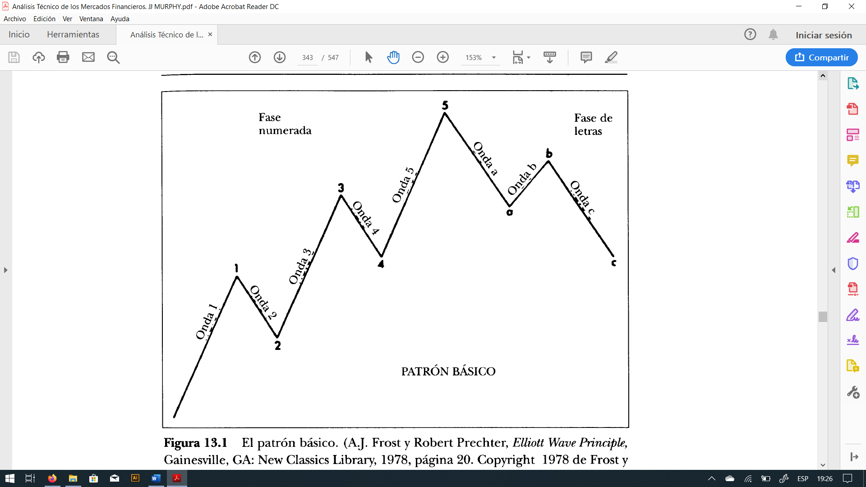
Análisis Gráfico: Teoría de las ondas de Elliot
La teoría dice que el mercado de valores sigue un ritmo repetitivo de cinco ondas de adelante seguidas por tres ondas de retroceso
Cada ciclo completo tiene ocho ondas, cinco arriba y tres hacia abajo. En la parte del ciclo que avanza, cada una de las ondas está numerada. Las ondas 1, 3 y 5, llamadas ondas de impulso, son ondas ascendentes, mientras que las ondas 2 y 4 se mueven en dirección contraria a la tendencia ascendente. Las ondas 2 y 4 se llaman ondas de corrección porque corrigen las ondas 1 y 3. Una vez completado el avance de cinco ondas numeradas, comienza la corrección de tres ondas, identificadas a su vez por las letras a, b y c

Slide 6
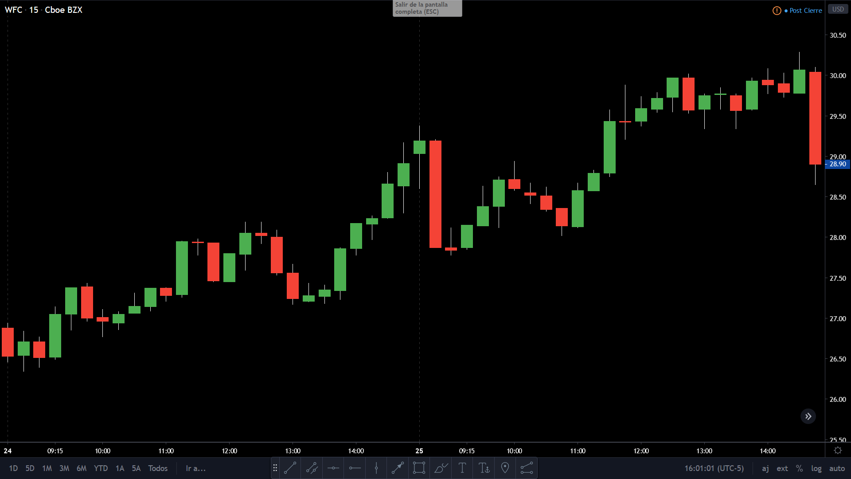
Análisis Gráfico: Velas Japonesas
Representa mediante una vela el valor máximo y mínimo al que se encontró el precio de un instrumento financiero; pequeño rectángulo con una línea vertical que resalta por la parte superior o inferior. Al rectángulo se lo denomina cuerpo, las líneas que sobresalen se las llama sombras o mechas, su interpretación varía según su forma y color
Un cuerpo de color verde representa que el precio de cierre del instrumento financiero en operación es mayor al precio con el que partió. El cuerpo rojo simboliza que el precio de cierre del instrumento financiero en operación es menor al precio con el que partió. Las sombras, mechas o líneas que sobresalen en la parte superior o inferior de la vela representan el valor máximo y mínimo al que llegó el instrumento financiero en el periodo de tiempo en el que se esté operando.

Slide 7
Críticas al análisis técnico
Las principales críticas al análisis técnico provienen de la teoría del paseo aleatorio. La teoría del paseo aleatorio afirma que no se pueden predecir las cotizaciones bursátiles, ya que estas son completamente aleatorias.
También ha recibido algunas críticas por parte de aquellos que piensan que se pueden predecir los movimientos bursátiles, pero el análisis técnico no sirve para eso. La razón que dan es que se basa en datos pasados. Y dado que rentabilidades pasadas no garantizan rentabilidades futuras no tiene sentido realizar análisis técnico.
En cualquier caso, el análisis técnico es el análisis más popular en bolsa. Tiene muchos adeptos, analistas e incluso gestores de fondos que lo aplican en su operativa.

